Slide 1

文件四：系統環境架設與範例專案說明
Build Environment and Demonstration Project
中央資管系統分析與設計
2020/12/10

Slide 2
Overview
軟體安裝
軟體列表、安裝重點、資料庫權限設定
範例專案匯入
匯入Eclipse、設定測試伺服器、匯入SQL檔案至DBMS、在Eclipse內進行測試
專案說明
Controller、Servlet、JSON、Use Case 1.1會員註冊（管理者）
Order、Product和OrderItem
開發指引
新增Controller、Class、Package、Eclipse後端測試、前端測試
部署到正式環境
匯出專案、重啟Apache Tomcat

Slide 3
軟體安裝
第1章

Slide 4
1. 安裝軟體清單
請依照說明文件安裝指定版本之軟體，若有其他版本請記得卸載乾淨
建議請先閱讀完成整份安裝文件再行安裝，以避免安裝有所遺漏
下載檔案
Software.zip：安裝所需之軟體
ncu_mis_sa-master.zip：範例專案檔案
安裝軟體
JDK（V15）：用於開發Java程式
XAMPP（V7.4.10）：集合Apache網頁伺服器與PHP、MySQL以及Tomcat的安裝包
Apache Tomcat（V9.0.38）：可執行Java程式之網頁伺服器
Eclipse IDE（V2020-09）：整合式開發環境（請選Enterprise Java Developers版本）

Slide 5
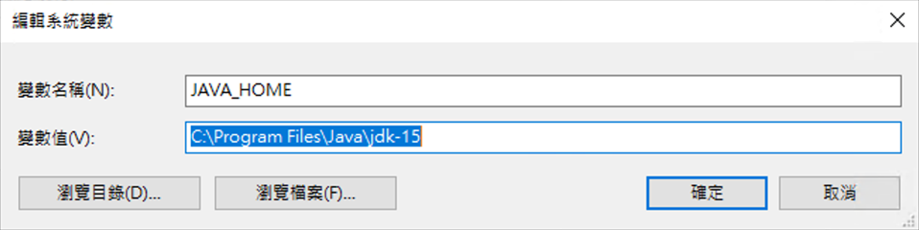
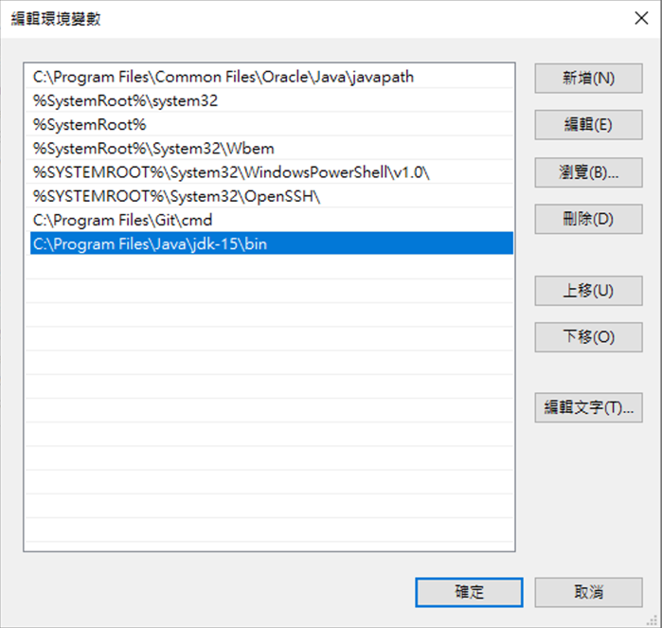
1.1 安裝JDK
設定JAVA_HOME環境變數
設定系統變數/path變數
若有其他版本之路徑，請記得移除

Slide 6
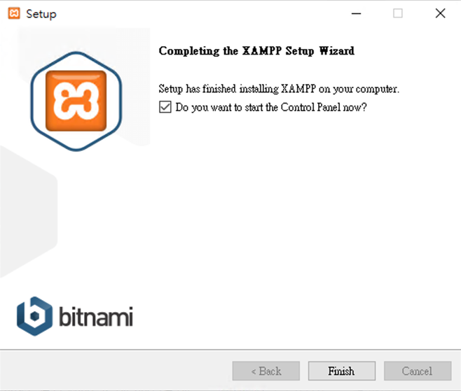
1.2 安裝XAMPP
安裝前務必先卸載舊版本，並且檢查本機C槽是否存在XAMPP的資料夾，如有請將之刪除
預設路徑：C:\xampp

Slide 7
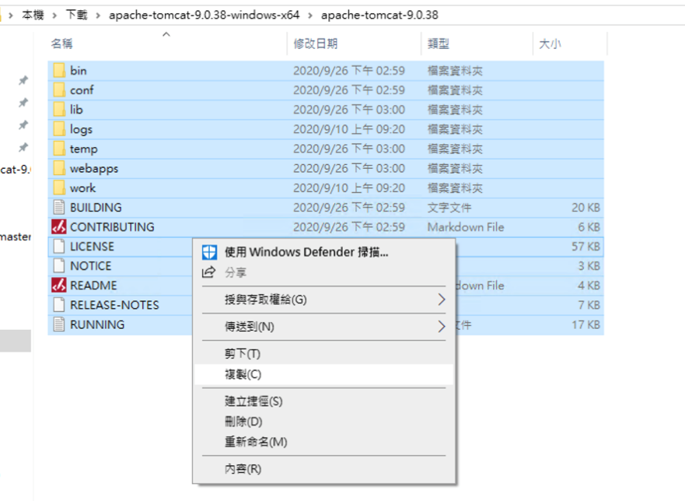
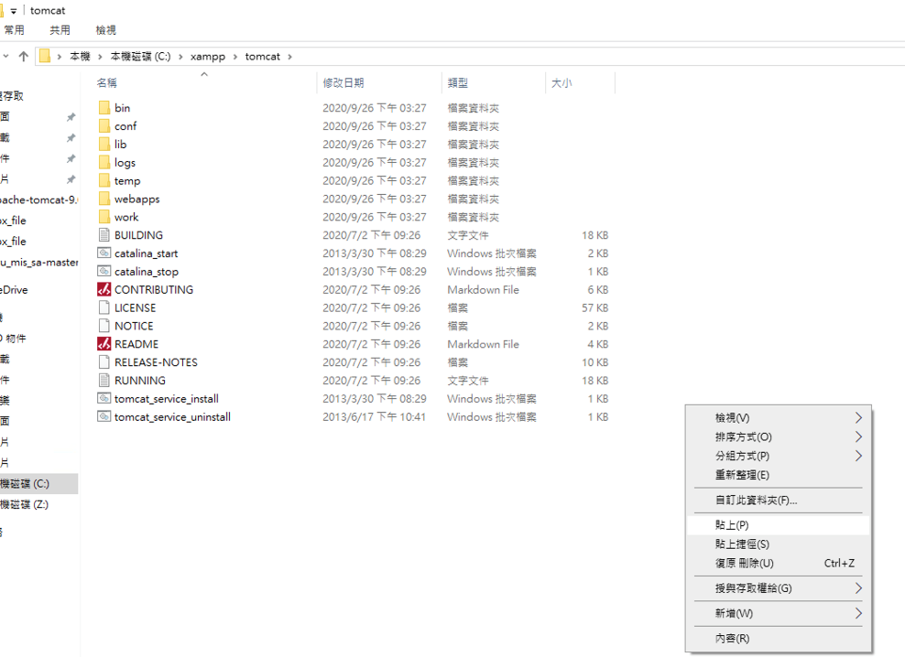
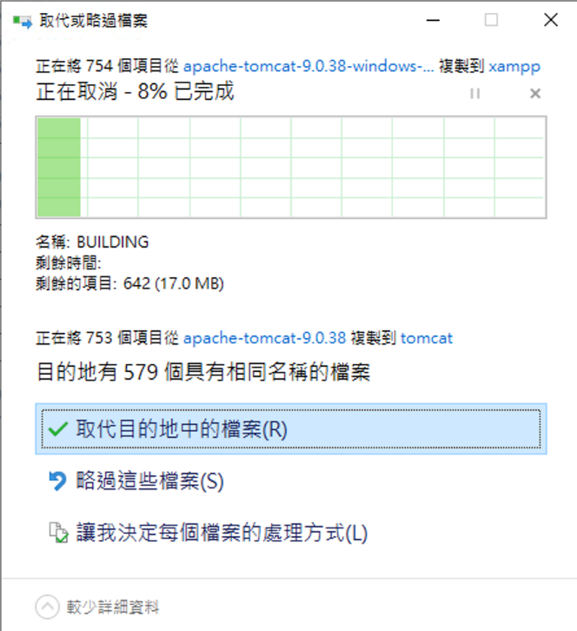
1.3 安裝Apache Tomcat
請解壓縮software資料夾中的「apache-tomcat-9.0.38-windows-x64.zip」，之後點擊進入「apache-tomcat-9.0.38」資料夾中，此時全選所有檔案並點擊「複製」
至XAMPP目錄中的tomcat資料夾（預設路徑：「C:\xampp\tomcat」）直接貼上剛剛複製的資料，遇到相同檔案請點選取代

Slide 8
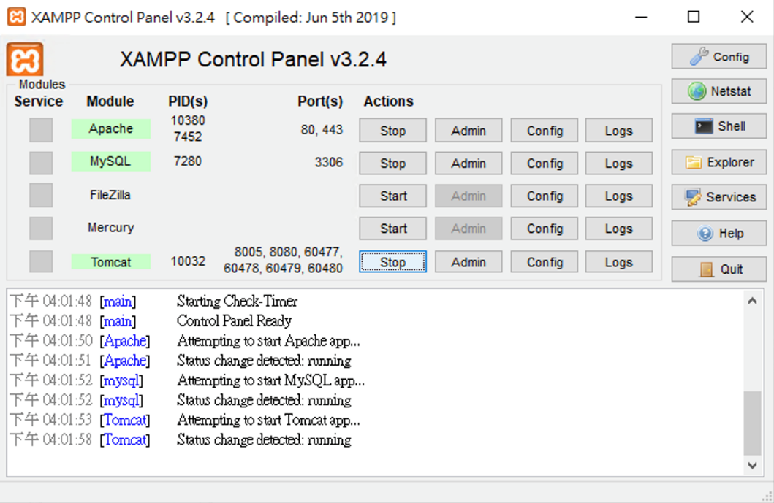
1.3 安裝Apache Tomcat
等待複製取代完檔案後，開啟XAMPP，並將Apache、MySQL與Tomcat點擊「start」開啟服務，即可看到以下運作畫面

Slide 9
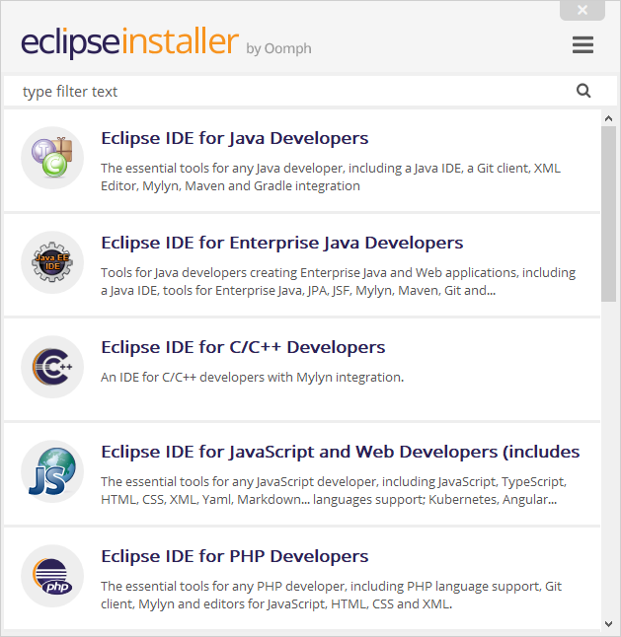
1.4 安裝Eclipse IDE
請記得選擇「Eclipse IDE for Enterprise Java Developers」之IDE
指定workspace要指定乾淨之目錄（不能有其他版本）

Slide 10
範例專案匯入
第2章

Slide 11
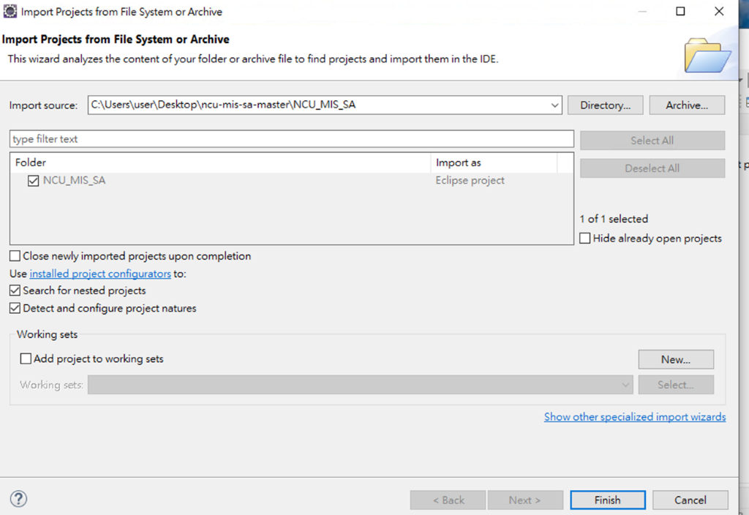
2.1 匯入專案至Eclipse IDE
解壓縮範例專案檔案後，請依照圖片勾選所要匯入之資料夾

Slide 12
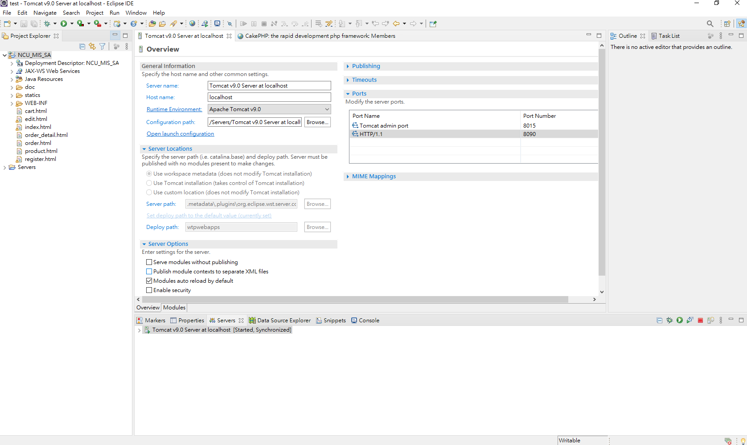
2.2 設定測試伺服器
測試環境與正式Apache Tomcat為獨立環境，因此需要設定不同之PORT號碼
建議Port號碼：8015/8090/8019

Slide 13
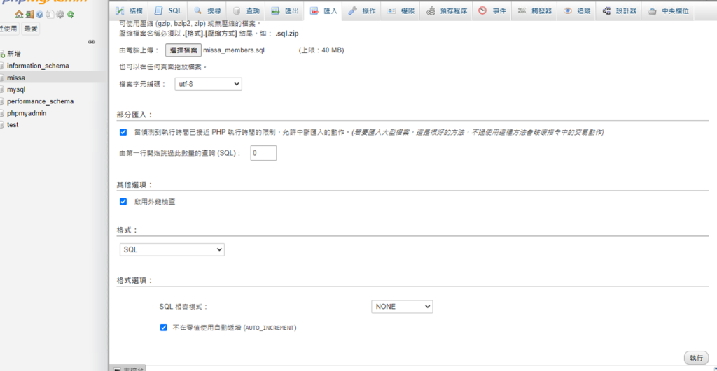
2.3 匯入資料庫檔案(1/2)
請記得建立一個專案專案資料庫：CREATE DATABASE missa
透過phpmyadmin匯入SQL資料庫檔案

Slide 14
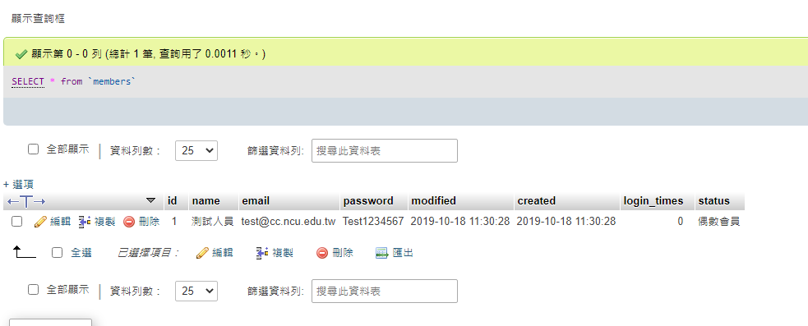
2.3 匯入資料庫檔案(2/2)

Slide 15
2.4 在Eclipse內部進行測試 （進階）
對著專案資料夾點右鍵
Run As / Run on Server
請選擇要執行在哪個伺服器
執行瀏覽器
預設為執行在Eclipse內部
Window/Web Browser可修改
建議使用Chrome瀏覽器，由於Eclipse內部瀏覽器老舊，部分JavaScript語法無法正確執行

Slide 16
專案說明
第3章

Slide 17


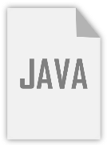

步驟解析（以Use Case 1.1：會員註冊（管理者）為例）
請求網址：http://140.115.87.118:8080/NCU_MIS_SA/api/member.do :POST
A：Client端進入頁面（register.html），送出表單後發送AJAX的POST請求（submit()）以註冊會員。
Apache Tomcat依照網址（http://140.115.87.118:8080/NCU_MIS_SA）選擇適當的Servlet應用設定檔（web.xml）
B：web.xml依照請求網址（/api/member.do）之servlet-mapping（ncu.im3069.demo.controller.MemberController）選擇適當處理的Controller（MemberController）
C：Controller內亦可指定處理何請求網址，並依照HTTP請求類型進行處理作業（doPost()）
D：完成處理後，透過Servlet回覆到前端（JsonReader的response()），並以JavaScript的updateSQLTable()更新表格
A
B
C
AJAX（URL Request） POST/GET/PUT/DELETE
URL Mapping
conf.xml
Controller.java
Client（Browser）
D
AJAX（Response）

Slide 18
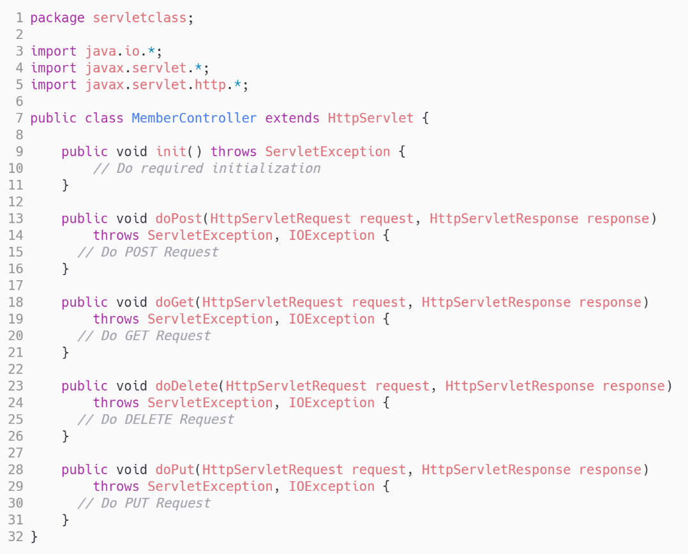
3. 專案架構
本專案使用Java Servlet作為主要架構
一個Request網址於專案中對應一個Controller
同時可以處理多個HTTP之Method請求
POST-doPost()、GET-doGet()等

Slide 19
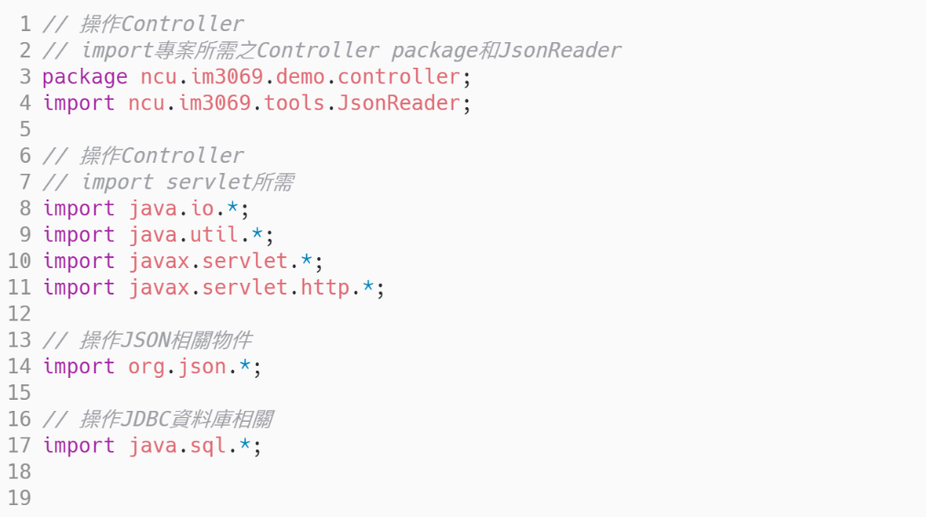
3. 專案關聯之Package
以下為可能會使用到的Package，可依照自己需求使用其他package

Slide 20
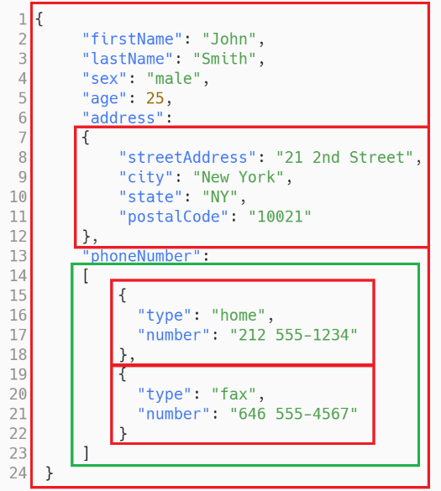
3. 專案統一溝通格式 - JSON
在本專案中主要使用JSON格式之資料作為前後端之溝通
前端在傳送資料前須將其字串化「JSON.stringify()」
至少需要能區分出
無序物件（Object）以「{}」包覆（紅）
有序陣列（Array）以「[]」包覆（綠）
http的GET方法為例外，若要夾帶參數格式如下：
key1=value1&key2=value2

Slide 21
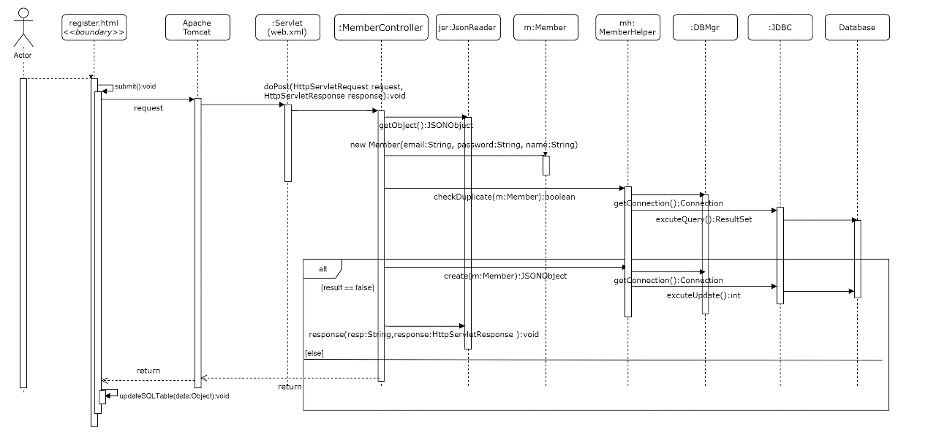
3.1 專案說明 (1/2)
本部分以「Use Case 1.1 會員註冊（管理員）」進行解說

Slide 22
3.1 專案說明 (2/2)
管理員完成「7.1管理者登入」後，進入註冊頁面（register.html）。
當管理者完成表單之填寫並通過前端之資料驗證後，透過JavaScript之submit()送出POST請求。
Apache Tomcat依照web.xml或Controller內所設定之路徑執行所屬之Controller Class
後端以MemberController之doPost()進行處理，以JsonReader取回request之參數，使用MemberHelper物件之checkDuplicate()方法檢查該會員是否重複，若無則以create()新增該名會員資料至資料庫當中。
若重複則直接回傳重複之錯誤訊息。
回傳註冊之結果後，若註冊成功則透過JavaScript之updateSQLTable()更新SQL表格內之內容。

Slide 23
3.2 填寫表單，發送註冊Request(1/3)

Slide 24
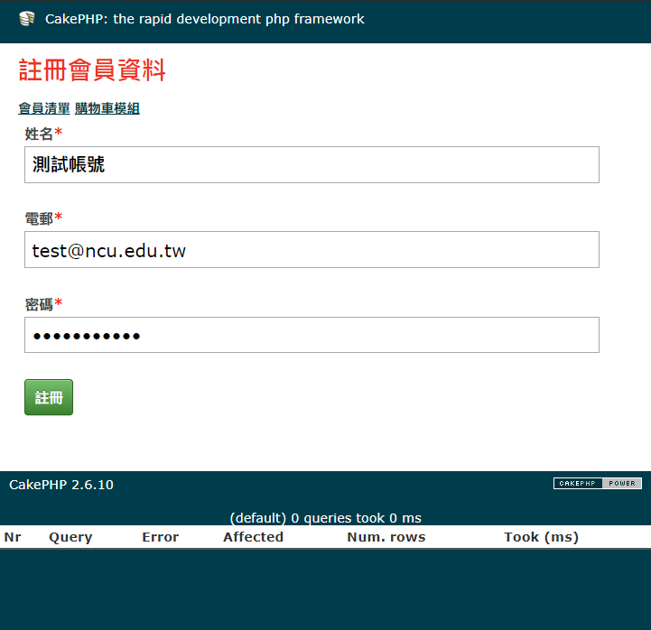
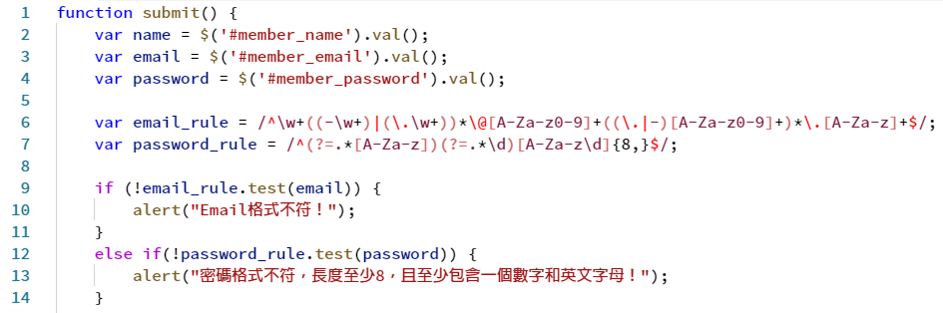
3.2 填寫表單，發送註冊Request(2/3)
使用者輸入完成資料後，點擊註冊必須通過前端資料檢驗
可用正規表示式（Regular Expression）進行資料之驗證

Slide 25
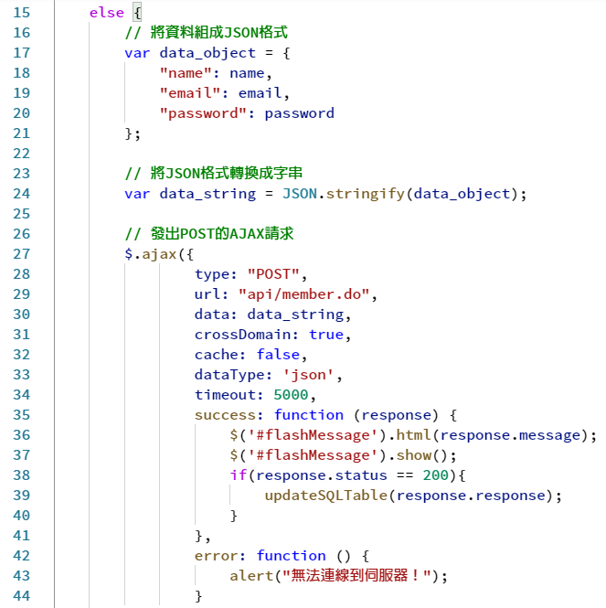
3.2 填寫表單，發送註冊Request(3/3)
以AJAX發送請求
type：指定http之method
url：指定API指路徑
dataType：指定回傳格式為JSON
data：要傳送到後端之資料
GET：以key1=value1& key2=value2
其餘使用JSON格式之字串
timeout：指定最多等待5秒
success：請求成功後執行動作
error：請求失敗後執行動作

Slide 26
3.3 Request與Controller(1/2)

Slide 27
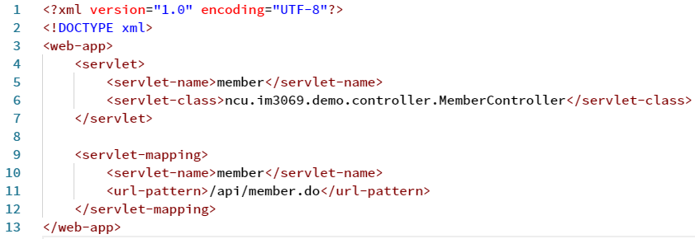
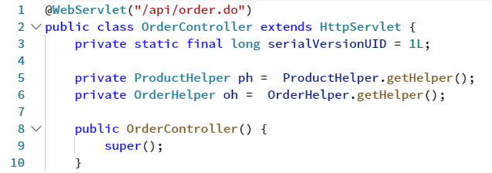
3.3 Request與Controller(2/2)
Apache Tomcat會根據web.xml檔案和Controller內所指定的路徑，將請求轉至所負責的Class
web.xml：/NCU_MIS_SA/WEB-INF/*
servlet和servlet-mapping為兩兩一組
servlet-name：識別名稱，唯一值不能重複
servlet-class：要處理的Controller class
url-pattern：Request之路徑
可直接在Controller內指定該Class可接受之Request路徑
位於Class名稱之上
@WebServlet(<<url-pattern>>)

Slide 28
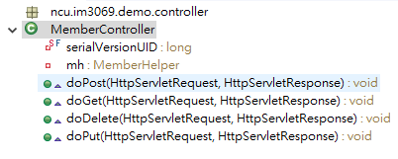
Preview： 何謂Controller
負責轉發請求，對請求進行處理
不同層面間的組織作用
用於控制應用程式的流程
處理事件並作出回應
一個模組通常對應一個Controller
Servlet中Controller可以實作許多http method
（新增）POST請求 – doPost()
（取用）GET請求 – doGet()
（更新）PUT請求 – doPut()
（刪除）DELETE請求 – doDelete()
右圖以MemberController為例

Slide 29
3.4 MemberController和JsonReader(1/3)

Slide 30
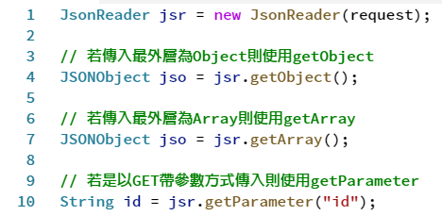
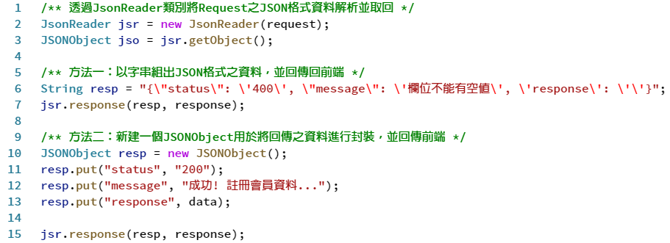
3.4 MemberController和JsonReader(2/3)
範例檔案提供JsonReader.class協助取回JSON格式之Request與回傳結果Response到前端
必須「import ncu.im3069.tools.JsonReader;」
其中必須「import org.json.*;」才能操作JSON物件
透過JsonReader取回前端傳遞資料
依照最外層格式對應，一層層取出
{}：getObject
[]：getArray
GET參數：getParameter()
以JsonReader的Response將後端處理後資料回傳前端
Response可接受兩種型態傳入
JSON格式字串（String）
JSONObject物件

Slide 31
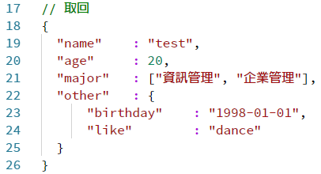
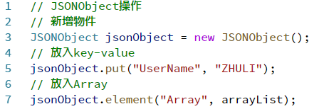
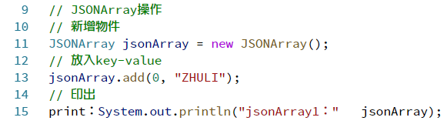
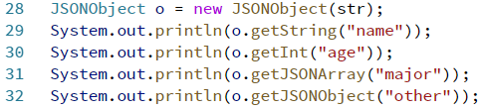
3.4 JSONObject和JSONArray
必須了解前端所傳遞之物件為何，並以key-value方式一層一層取出所要處理之資料

Slide 32
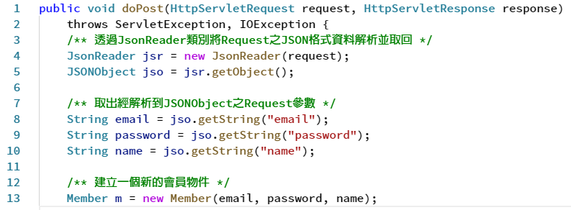
3.4 MemberController和JsonReader(3/3)
Apache根據對應的路徑指定到對應的Controller
Controller依照對應的HTTP Method執行對應的方法
會員註冊：MemberController - doPost()

Slide 33
3.5 Member、MemberHelper與DBMgr(1/2)

Slide 34
3.5 Member、MemberHelper與DBMgr(2/2)
Member物件即是儲存Member之屬性與方法
通常一個資料表即對應一個物件
此部分應依照自身專案規劃設計
MemberHelper物件是欲與資料庫進行溝通方法集合的class
一個資料表操作通常會對應一個Helper
為Singleton（此class一定只會有一個物件）
此部分應依照自身專案規劃設計
DBMgr物件用於儲存資料庫連線參數與取得和結束連線
此部分可沿用本Class
可依照專案需求自行增加

Slide 35
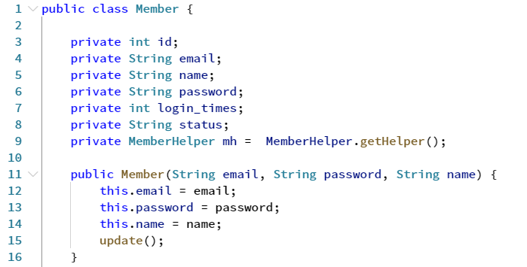
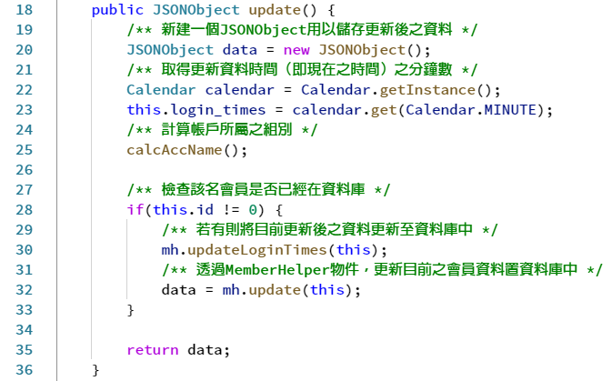
3.5 Member(1/2)
建立一個新的會員
new 會員並將屬性填入
透過update取得現在時間與計算所屬組別
若ID為0表示該會員尚未註冊進DB
以時間分鐘判別會員組別
偶數：偶數會員
奇數：奇數會員

Slide 36
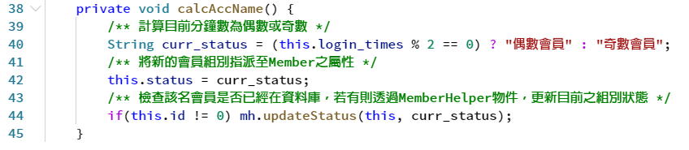
3.5 Member(2/2)
建立一個新的會員
new 會員並將屬性填入
透過update取得現在時間與計算所屬組別
若ID為0表示該會員尚未註冊進DB
以時間分鐘判別會員組別
偶數：偶數會員
奇數：奇數會員

Slide 37
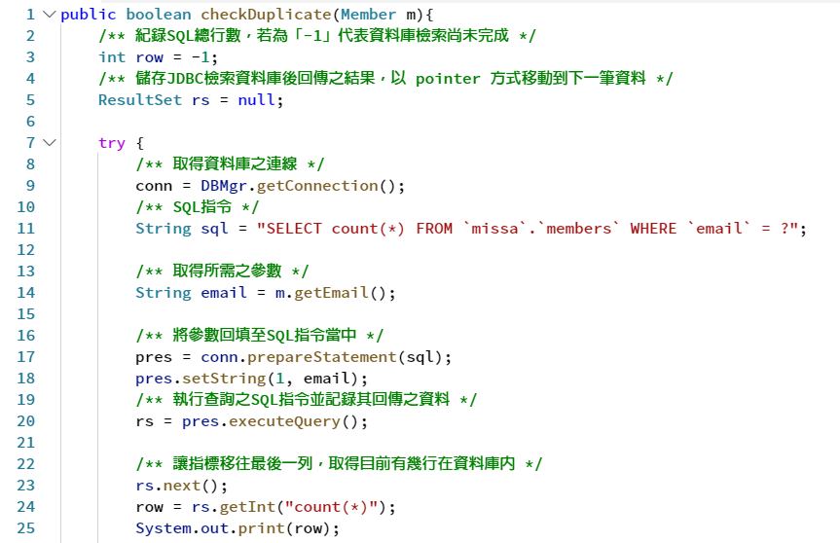
3.5 MemberHelper(1/5)
以try-catch結構撰寫
ResultSet
用於儲存SQL檢索回資料
以while迴圈移動pointer
rs.next()
PrepareStatement
將SQL指令中「?」依序取代
透過setString、setInt等對應變數之型態進行取代
透過JDBC查詢
executeQuery：SELECT
executeUpdate：UPDATE/DELETE/INSERT

Slide 38
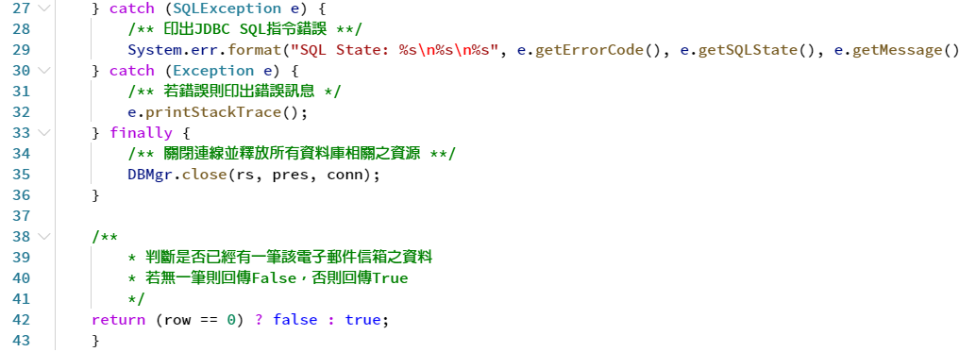
3.5 MemberHelper(2/5)
最後透過DBMgr的close釋放資源
executeQuery：DBMgr.close(rs, pres, conn)
executeUpdate：DBMgr.close(pres, conn)

Slide 39
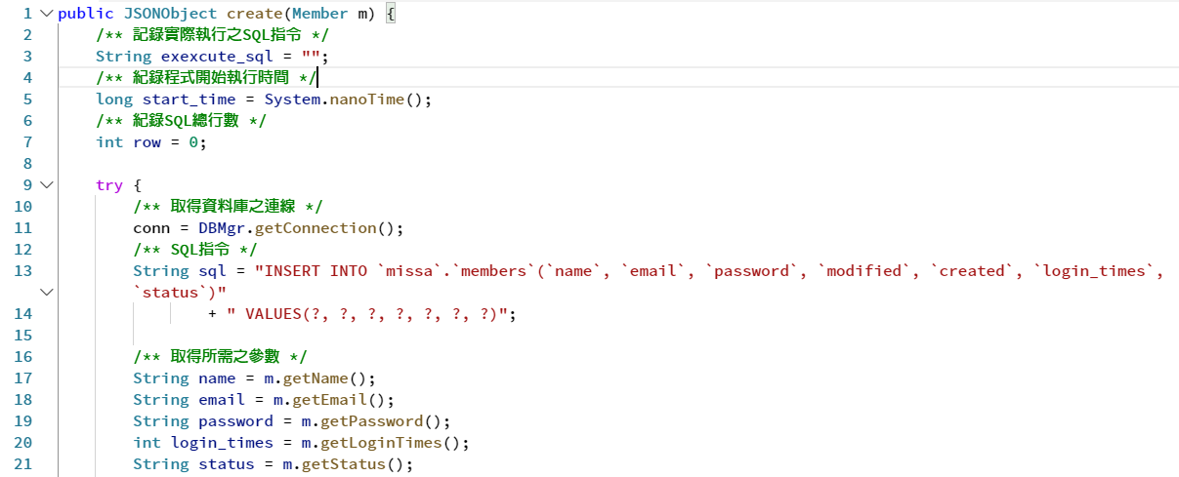
3.5 MemberHelper(3/5)
檢查若無重複則以SQL指令將會員加入

Slide 40
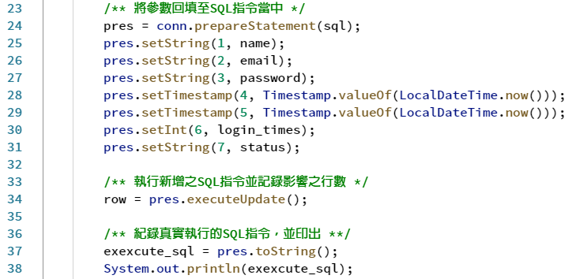
3.5 MemberHelper(4/5)

Slide 41
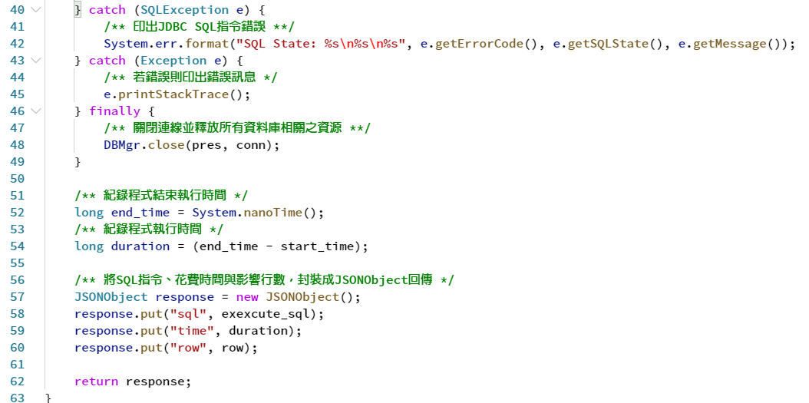
3.5 MemberHelper(5/5)

Slide 42
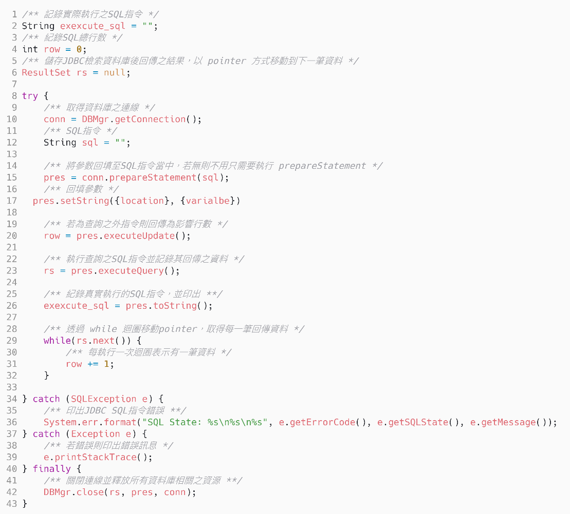
3.5 SQL查詢之模板
更多範例請直接往範例專案MemberHelper閱讀

Slide 43
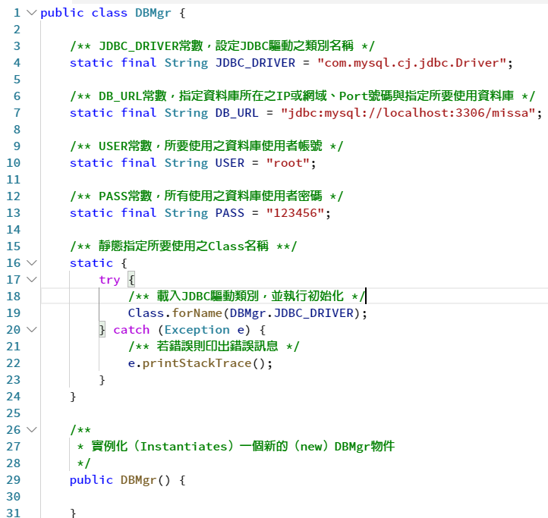
3.5 DBMgr(1/3)
主要是儲存與資料庫連線之參數
本處應修正成自己使用之DB帳號、密碼、IP位置與連線PORT

Slide 44
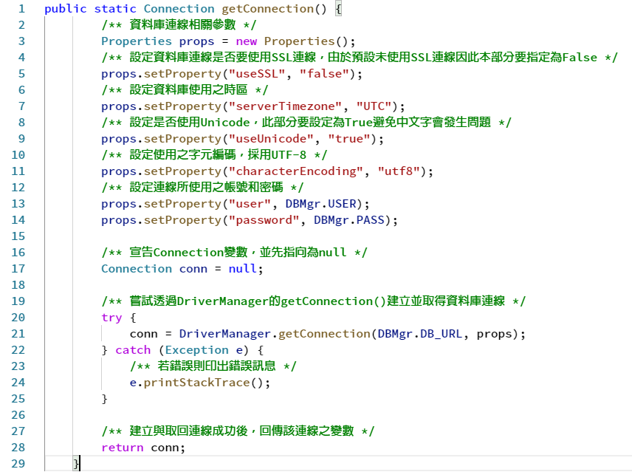
3.5 DBMgr(2/3)
取得資料庫連線（本處建議不做更動）

Slide 45
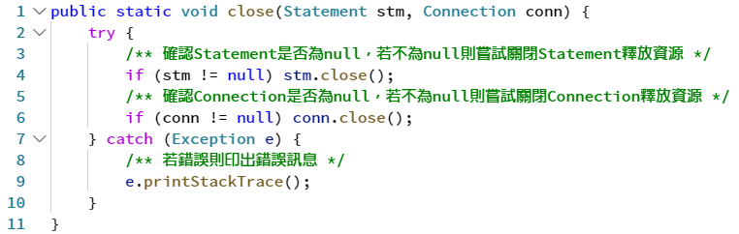
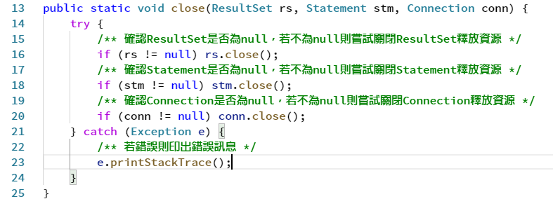
3.5 DBMgr(3/3)
為靜態方法，關閉資料庫連線，釋放資源

Slide 46
3.6 MemberController(1/2)

Slide 47
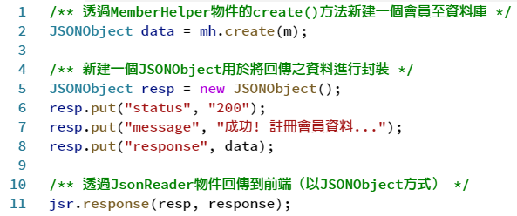
3.6 MemberController(2/2)
處理完成後透過JsonReader的response回傳
可接受JSONObject或最外層為無序物件{}格式之字串
下面為兩種回應方式（5~11為一種，13~16為另一種）

Slide 48
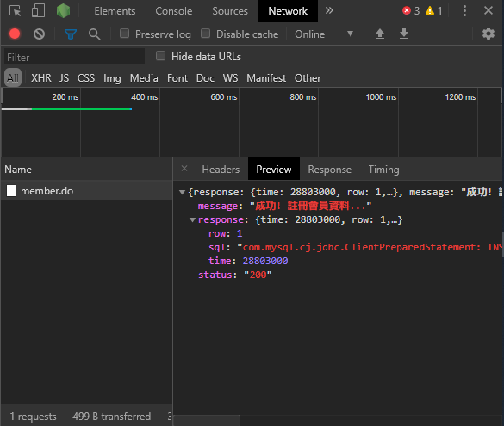
3.6 Register.html(1/3)
處理完成後，前端會收到後端回傳之資訊
可以透過F12/Network觀察到（必須在送出Request前先開啟）

Slide 49
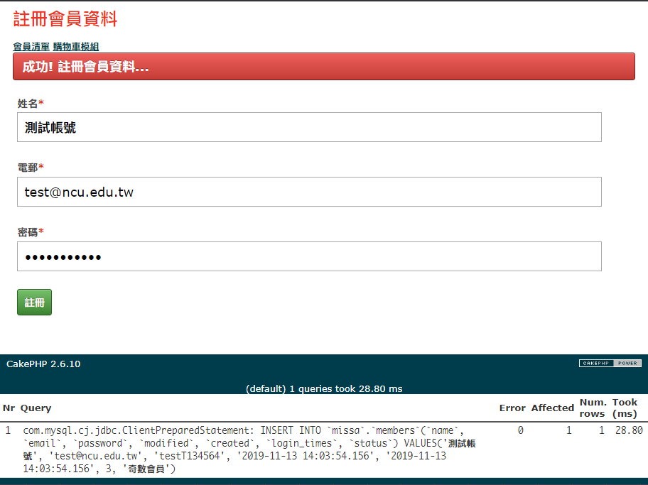
3.6 Register.html(2/3)
透過JavaScript的method將資訊重新Render到網頁元素上

Slide 50
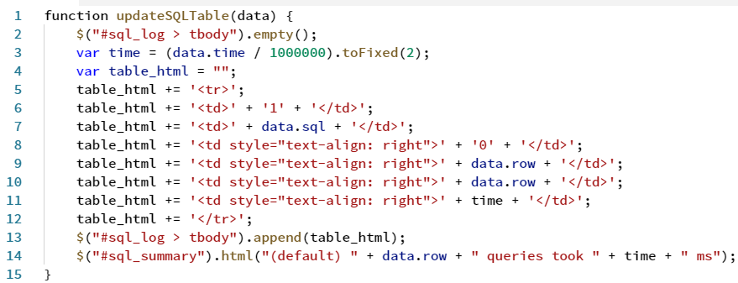
3.6 Register.html(3/3)
更新網頁上表格元素
先清空表格內資料
將表格之HTML格式字串透過JQuery的.html()方法加入

Slide 51
再多看其他的網頁，一一檢查跟說明，再看OrderItem對ArrayList的應用

Slide 52
3.7 Order、Product和OrderItem(1/4)
專案內示範「交易資料」之關係
一個訂單當中可以包含多個商品，因此訂單物件需要紀錄
其關係如下圖所示，資料庫亦應至少有三張表表示此關係
因此，在商品與訂單之間會有一個物件「OrderItem」
用於紀錄關聯於何商品、購買數量與購買價格
下訂商品 (OrderItem)
訂單
(Order)
m
n
商品
(Product)

Slide 53
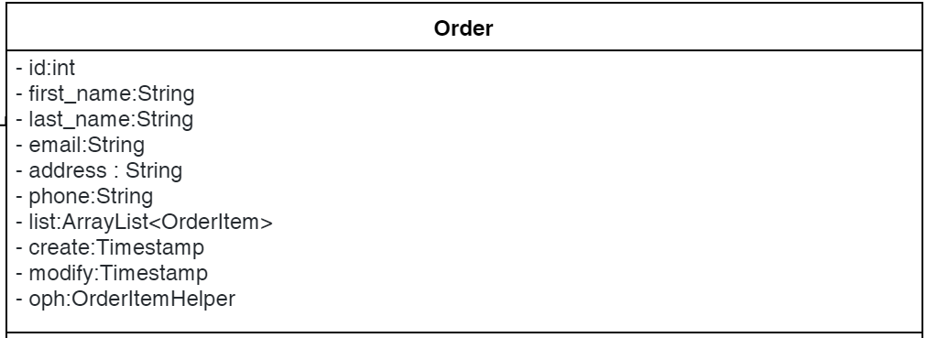
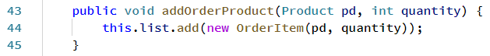
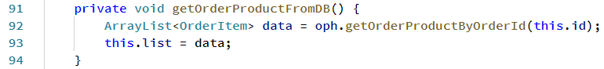

3.7 Order、Product和OrderItem(2/4)
Order物件中訂單所含之商品以ArrayList<OrderItem>儲存
43~44行程式碼表示逐行加入商品到清單當中
91~94行程式碼表示從資料庫取回原有該訂單之商品
110~118行程式碼表示從ArrayList中取回每個訂單商品資料

Slide 54

3.7 Order、Product和OrderItem(3/4)
取回訂單之商品透過OrderItemHelper取回
透過SQL指令檢索訂單ID
108行將查詢以ResultSet儲存
114~127行取回資料並逐一new一個OrderItem進行儲存

Slide 55

3.7 Order、Product和OrderItem(4/4)
在相互關聯物件中，該物件不儲存訂單編號，其僅存於資料庫當中
該ID為該訂單商品之獨立編號
其中商品直接以Product物件進行儲存
詳細之設計有多種，仍應以需求、分析與自身專案所需為主

Slide 56
開發指引
第4章

Slide 57

4.1 新增Controller(1/4)
功能選單File/New/Servlet

Slide 58


4.1 新增Controller(2/4)
選擇Controller名稱和存放的package

Slide 59


4.1 新增Controller(3/4)
指定呼叫的路徑（URL）和要實作哪些HTTP的METHOD
亦可於web.xml內指定

Slide 60

4.1 新增Controller(4/4)
一個空的Controller如下圖所示

Slide 61


4.2 新增Class或Package(1/2)
在左側Project Explorer內選擇Java Resources可以看見本專案之所有package架構，點選右鍵可選擇新增「package」或「Class」。

Slide 62


4.2 新增Class或Package(2/2)
若選擇新增package請直接輸入所需要之package名稱即可，其中以「.」區分不同層，完成設定若無問題，Finish即會亮起點選即可。
若選擇新增Java Class可選擇要放置之package名稱與決定Class之名稱，完成所有項目之設定後點選Finish即可。

Slide 63

4.3 在Eclipse進行Debug後端(1/4)
必須先安裝好所有軟體與設定測試伺服器參數才可以正常執行
透過Eclipse下方面板之「console」頁籤進行Debug
後端請善用System.out.print()將各行位置印出
對著專案右鍵，選取Run As/Run on Server即可在Eclipse當中進行運行與DEBUG

Slide 64

4.3 在Eclipse進行Debug後端(2/4)
建議更改預設瀏覽器為其他第三方（見2.4如何設定Eclipse瀏覽器為Chrome），以便免JS有無法執行之問題
請學習閱讀錯誤資訊

Slide 65

4.3 在Eclipse進行Debug後端(3/4)
前端呼叫不存在頁面或路徑

Slide 66

4.3 在Eclipse進行Debug後端(4/4)
下圖為若指定錯誤的資料庫帳號密碼，導致執行SQL指令發生錯誤之錯誤狀況

Slide 67

4.4 前端Debug
若要針對JavaScript進行Debug請善用console.log()
開啟開發者頁面可針對CSS、JS、HTML錯誤進行Debug
Network頁籤則可以觀察Request和Response的結果

Slide 68
部署到正式環境
第5章

Slide 69

5.1 匯出專案
可將專案檔案匯出部署到Apache Tomcat伺服器上面。請選擇上方功能選單的File/Export/Web/WAR file。

Slide 70
5.2 選擇參數與路徑(1/2)
選擇匯出的專案「NCU_MIS_SA」
選擇匯出的目錄
此處為Apache Tomcat預設存放webapp之資料夾
C:\Program Files\Apache Software Foundation\Tomcat 9.0\webapps）
將下方所有選項勾選
同時匯出原始專案資料夾
覆蓋已存檔案完成更新

Slide 71

5.2 選擇參數與路徑(2/2)

Slide 72
5.3 重啟Apache Tomcat Server套用
匯出完成後，請記得點選專案NCU_MIS_SA右鍵，Run as 的按鈕重啟Apache伺服器以套用更新後的網站結果。

Slide 73
THE END
National Central University

